Slide 1
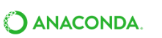
如何安裝Anaconda How to install Anaconda
Made date: 2018年5月14日

Slide 2

Anaconda介紹
Anaconda中文是森蚺，一種非常肥大的蟒蛇。簡單來說你可以把Anaconda當作是Python的懶人包，除了Python本身(python2, 3) 還包含了Python常用的資料分析、機器學習、視覺化的套件
參考資料：[資料分析&機器學習] 第1.1講：Python懶人包 Anaconda 介紹＆安裝

Slide 3
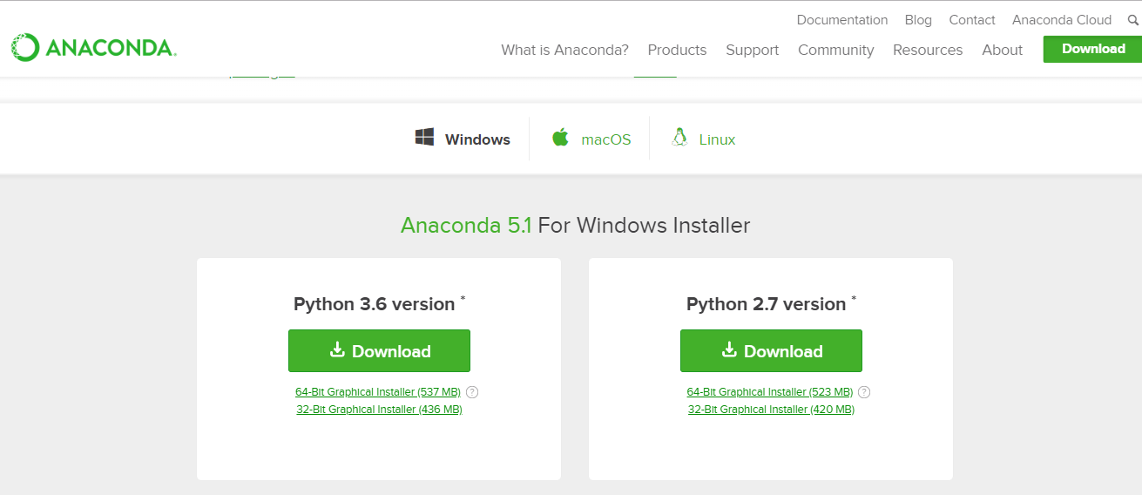
1、首先到Anaconda 官方網站的下載頁面：https://www.anaconda.com/download/
2、先選擇你的作業系統，本範例為Windows
https://www.anaconda.com/download/
3、選擇Python本版(個人強烈建議新手使用3.x版以上的)

Slide 4
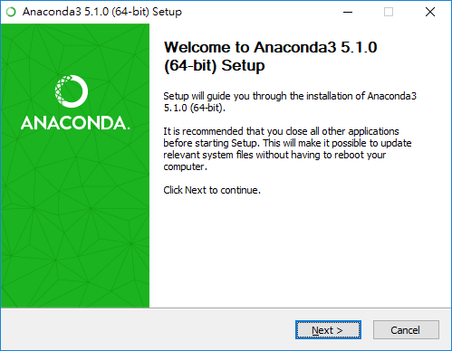
下載完成之後，打開安裝檔，並點選「Next>」

Slide 5
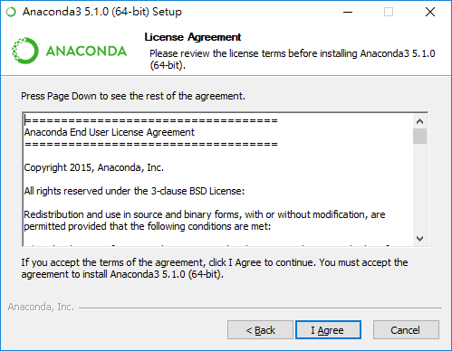
你知道的，「Agree」下去吧

Slide 6
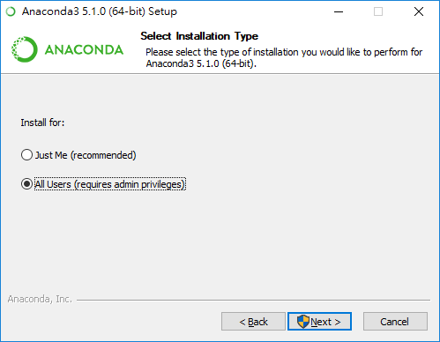
到了這一步，如果你是新手，個人建議點選下面的「All Users」

Slide 7
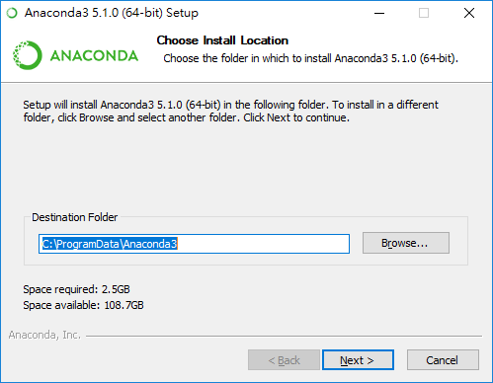
如果你沒特別指定安裝位置，那就下一步吧

Slide 8
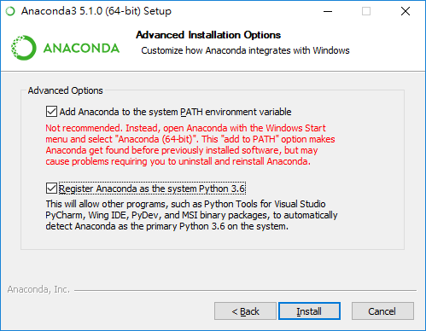
個人非常建議兩個都勾選起來，不然以後很多事情會很麻煩(長大你就知道)

Slide 9
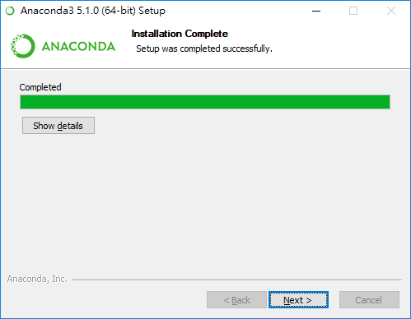
下一步了吧

Slide 10
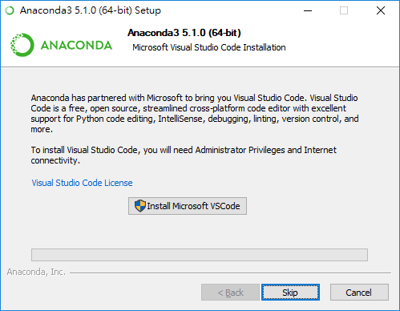
「Install Mircrosoft VSCode」點下去吧

Slide 11
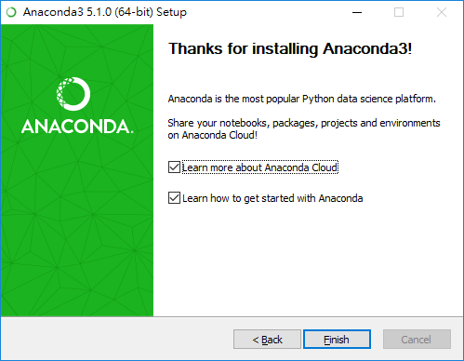
恭喜完成安裝啦

Slide 12
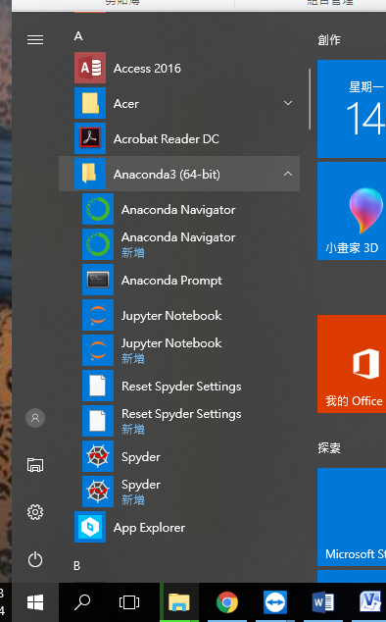
在你的「開始」> 「Anaconda(-bit)」 下，
應該可以看到Python的兩個比較主要撰寫環境，「 Jupyter Notebook 」以及「Spyder」

